Slide 1
Jelölő-szavazó rendszer
Barta Ágnes és Cseppentő Lajos

Slide 2
Cél
Jelölő-szavazó rendszer elkészítése
Felhasználók hitelesítése
Új jelölés-szavazások kiírása
Jelölések leadása, szavazás
Hírfolyam
Domain: filmek, sorozatok
Felhasználó: Webes vékonykliens
Jól skálázható rendszer elkészítése

Slide 3
Jelölés-szavazás
Új jelölés-szavazás
Felhasználók jelölnek
Jelölési határidő
Jelölések véglegesítése
Megnyílik a szavazás
Felhasználók szavaznak
Lezárul a szavazás
Eredmények
Jelölés elindul

Slide 4
Rendszer architektúra

Slide 5
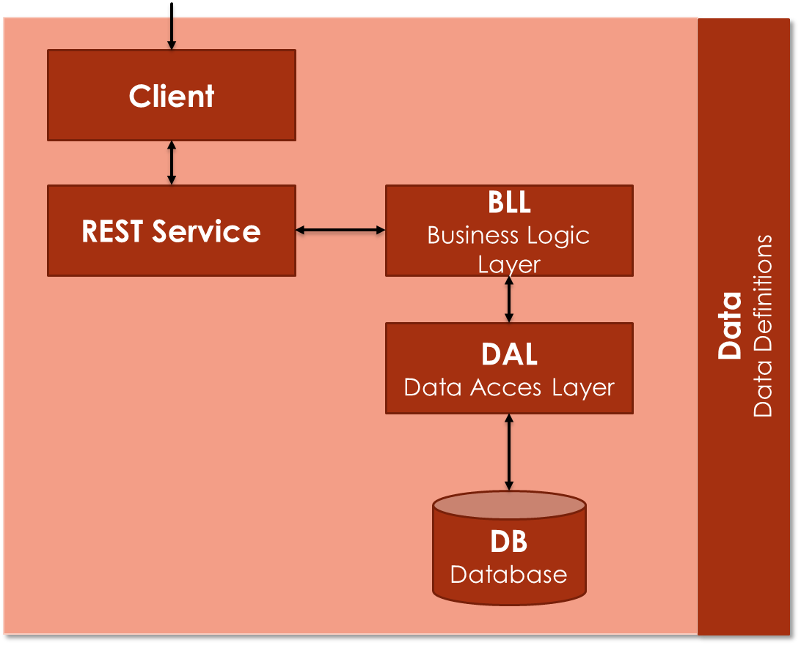
Szoftver architektúra

Slide 6
Adatréteg
Objektum modell (POCO-k)
Leképzés Azure Table Storage-ra
Minden POCO-hoz egy Entitiy
Kétirányú leképzés
PartitionKey és RowKey mi legyen?

Slide 7
Adatréteg
Objektum modell (POCO-k)
Leképzés Azure Table Storage-ra
Minden POCO-hoz egy Entitiy
Kétirányú leképzés
PartitionKey és RowKey mi legyen?
Nomination
PartitionKey (PollId) | string
RowKey (Id) | string
UserId | long
SubjectId | string
Text | string
VoteCount | int
Vote
PartitionKey (NominationId) | string
RowKey (UserId) | string
Date | DateTime

Slide 8
REST Service
Facade tervezési minta
ASP.NET MVC4 Web Api
7 kontroller, 18 akció
REST kommunikáció
JSONP és XML

Slide 9
Kliens
MVVM tervezési minta (AngularJS)
HTML5, Bootstrap, JQuery
Mockup-ok
Reszponzív dizájn
Notes:
UX: perszóna, szkenárió, mockup

Slide 10
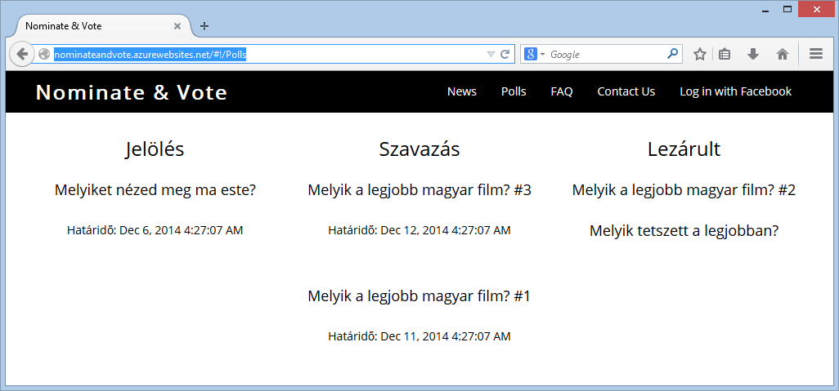
Kliens

Slide 11
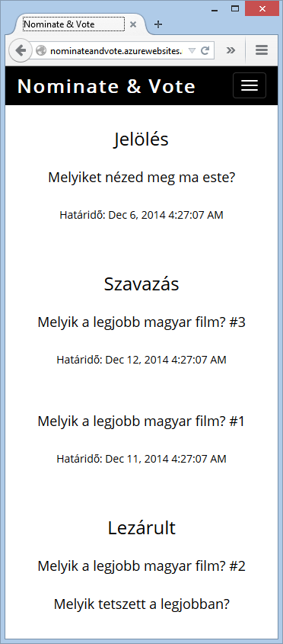
Kliens

Slide 12
Melléktermékek
IMDB adatok importálása
PowerShell szkriptek
TableStorageHelper (WPF)
Adatok törlése-betöltése
Filmek importálása

Slide 13
Tesztelés
Statikus kódellenőrzés (ReSharper)
Tesztesetek:
Egységtesztek: 41
Integrációs tesztek: 90
Adatmodell, TableStorage: 27, 27
RestService: 40
135 teszteset, a futtatás kb. 6 perc
REST API: manuális

Slide 14
Mit tanultunk?
Összetett adatmodell leképzése NoSQL alapú tárolásra
Skálázható rendszer .NET környezetben
NuGet
AngularJS
Projektmenedzsment…
Munkaidő: 134 óra (50-50%)

Slide 15
Összefoglalás
Azure Table Storage
REST Service (MVC)
Client (HTML5, AngularJS)
Tesztelés
Dokumentáció
Köszönjük a figyelmet!
Notes:
+Továbbfejlesztési tervekről is beszélj

Slide 16
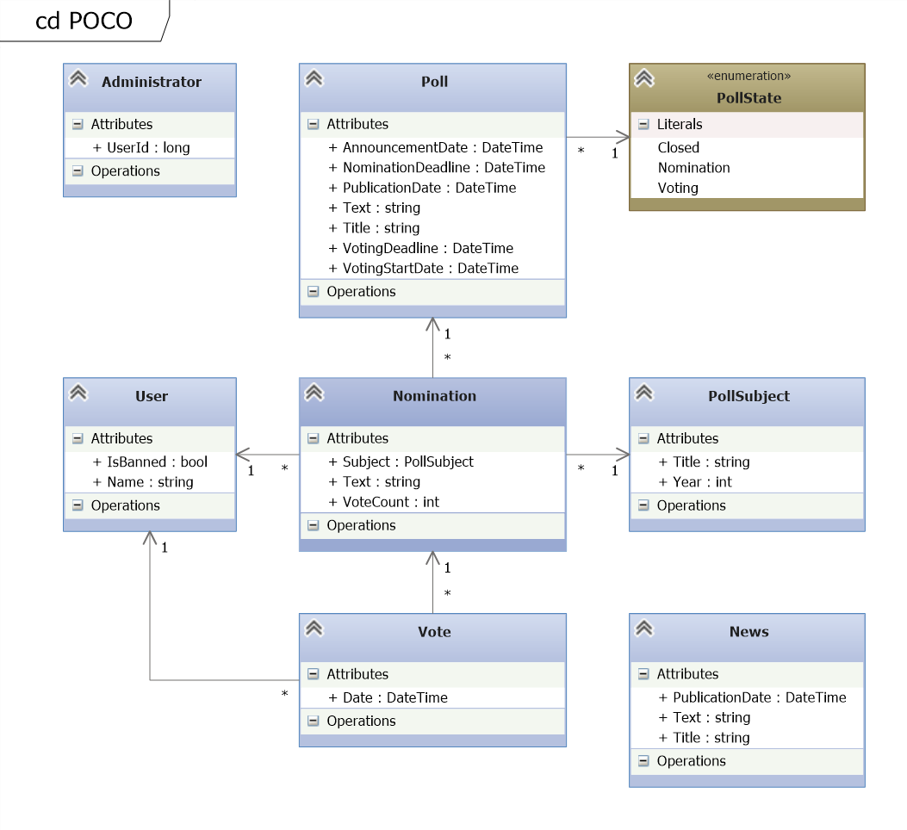

Slide 17
